Slide 1
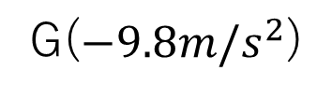
力の単位（ニュートン）
質量に重力加速度を掛けたものが重さです。
では実際に重さを計算してみましょう。
G($−9.8m{/s}^{2}$)
1kg×G

Slide 2
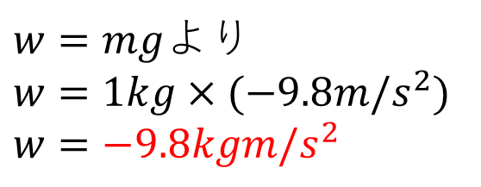
力の単位（ニュートン）
重さの公式から以下のような計算になります。
G($−9.8m{/s}^{2}$)
$w=mg$より
$w=1kg×(−9.8m{/s}^{2})$
$w=−9.8kgm{/s}^{2}$
1kg×G

Slide 3
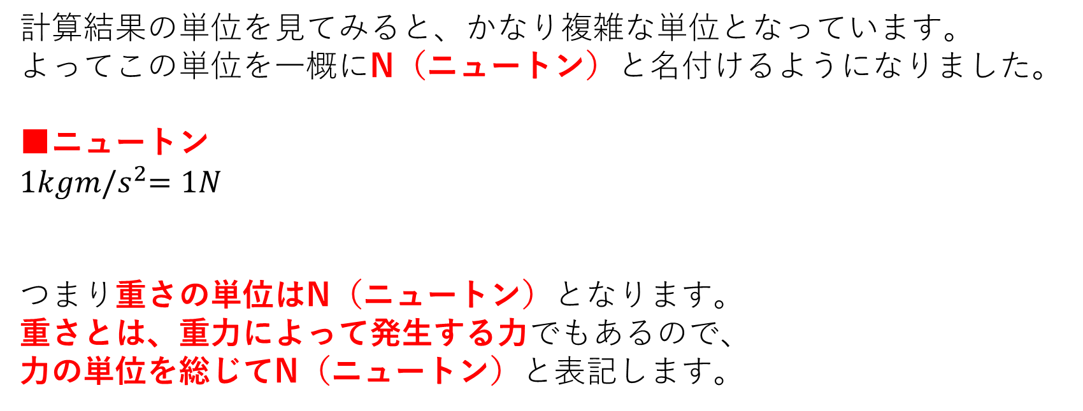
力の単位（ニュートン）
計算結果の単位を見てみると、かなり複雑な単位となっています。
よってこの単位を一概にN（ニュートン）と名付けるようになりました。
■ニュートン
$1kgm{/s}^{2}=1N$
つまり重さの単位はN（ニュートン）となります。
重さとは、重力によって発生する力でもあるので、
力の単位を総じてN（ニュートン）と表記します。

Slide 4
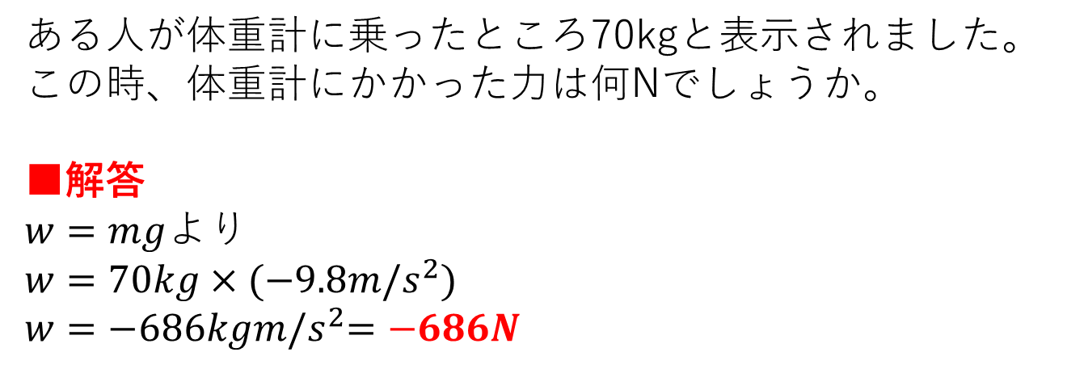
力の単位（ニュートン） 例題１
ある人が体重計に乗ったところ70kgと表示されました。
この時、体重計にかかった力は何Nでしょうか。
■解答
$w=mg$より
$w=70kg×(−9.8m/s^{2})$
$w=−686kgm{/s}^{2}=−686N$

Slide 5
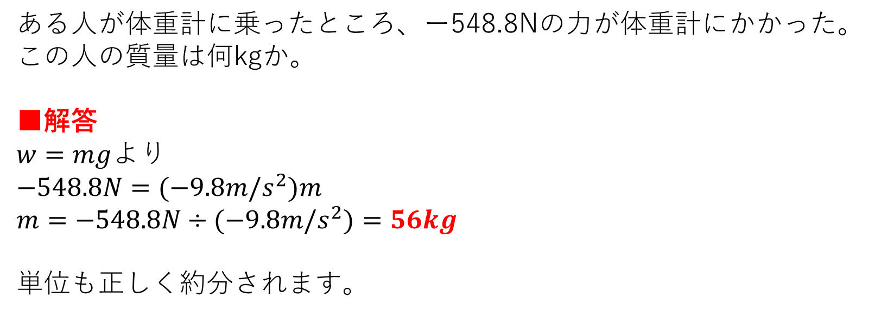
力の単位（ニュートン） 例題２
ある人が体重計に乗ったところ、ー548.8Nの力が体重計にかかった。
この人の質量は何kgか。
■解答
$w=mg$より
$−548.8N=(−9.8m/s^{2})m$
$m=−548.8N÷(−9.8m/s^{2})=56kg$
単位も正しく約分されます。

